Slide 1
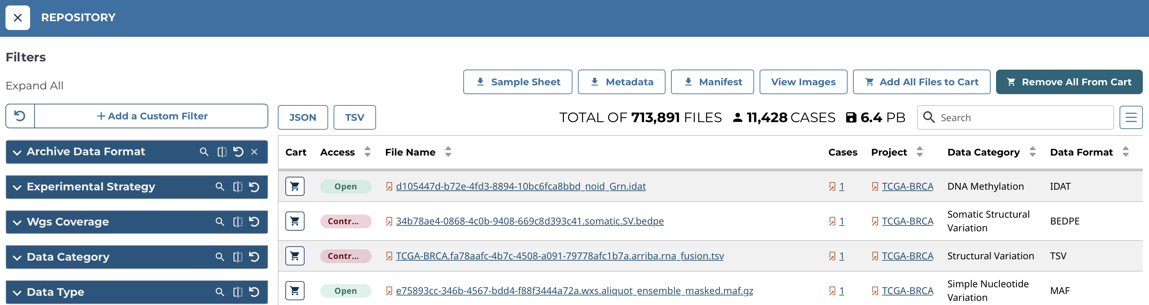
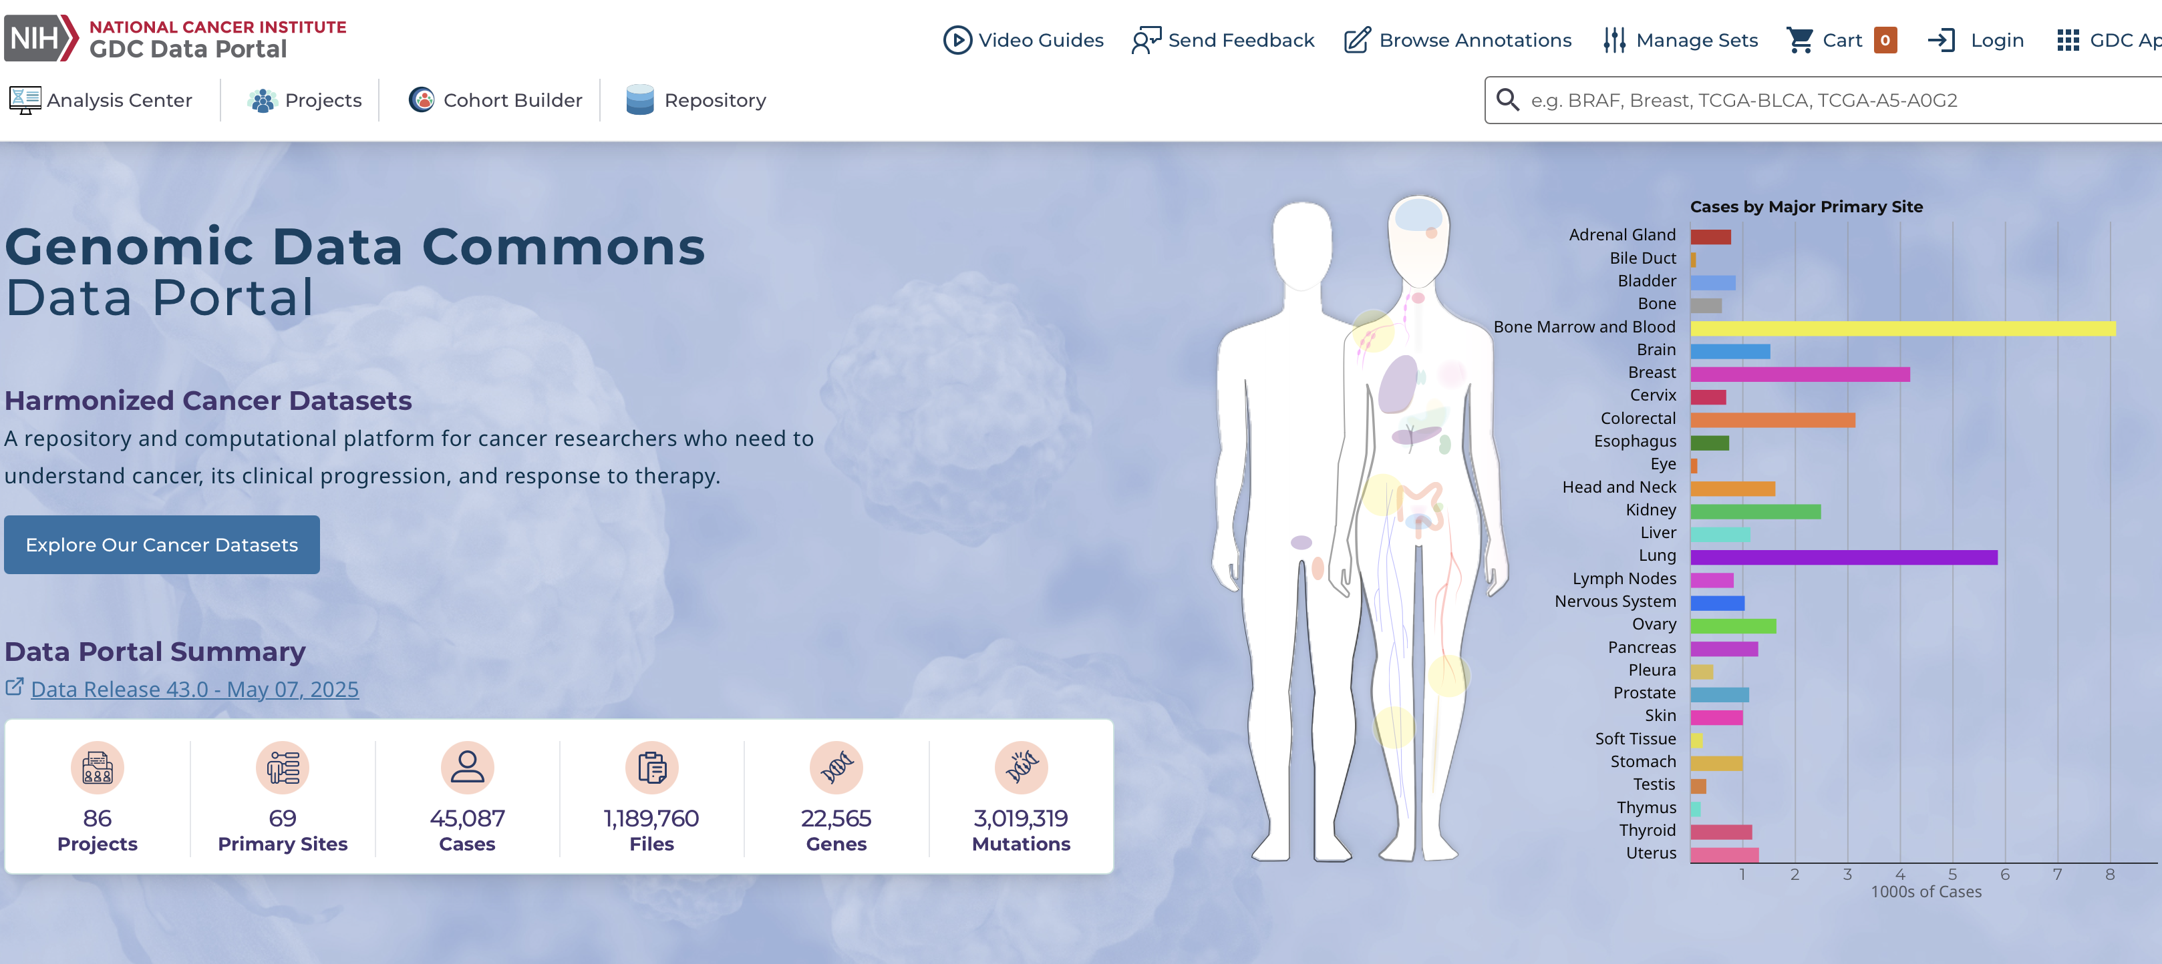
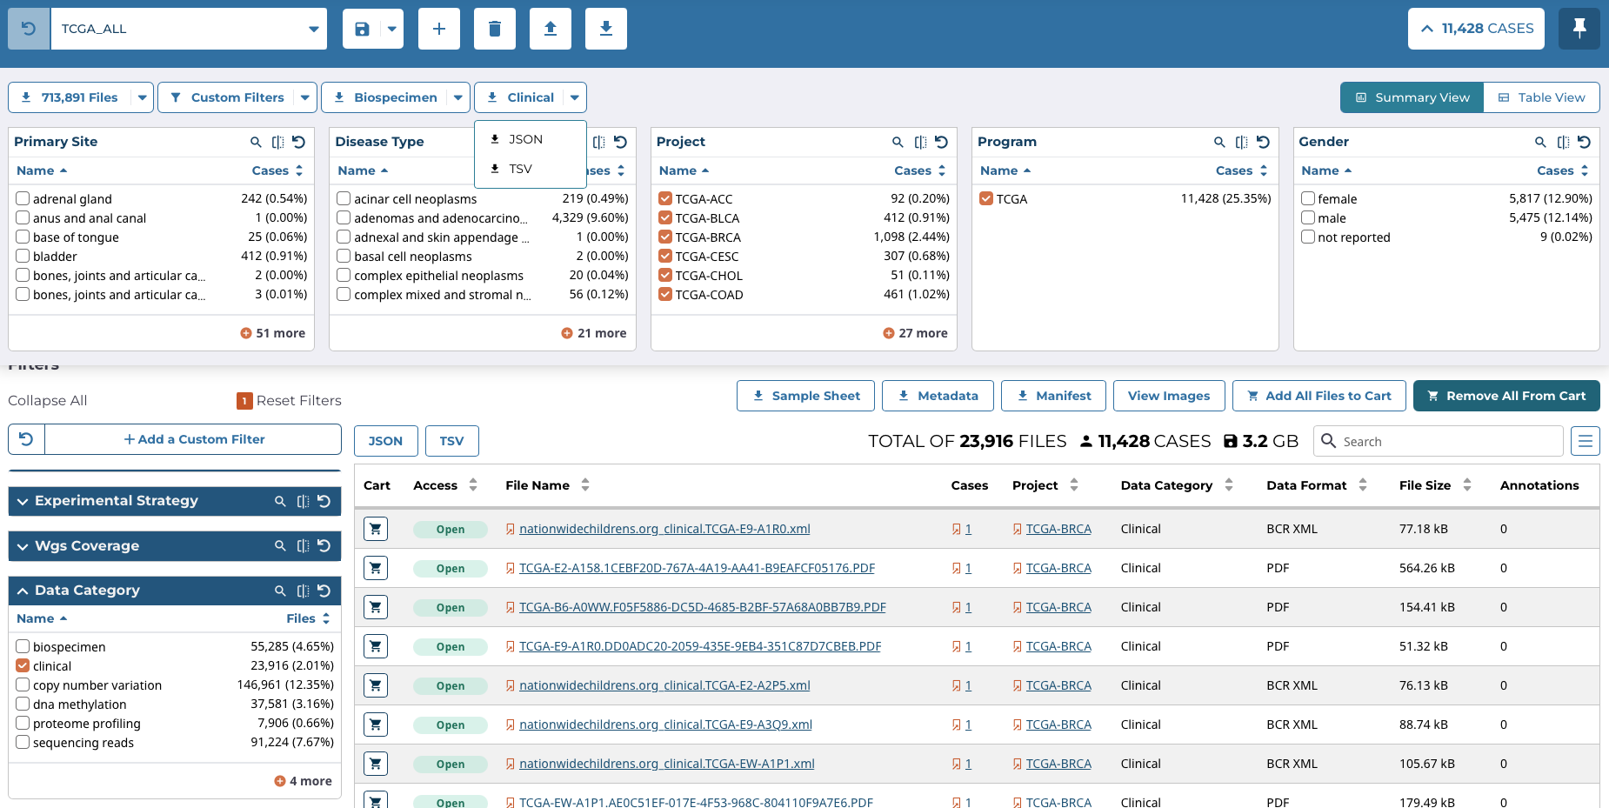
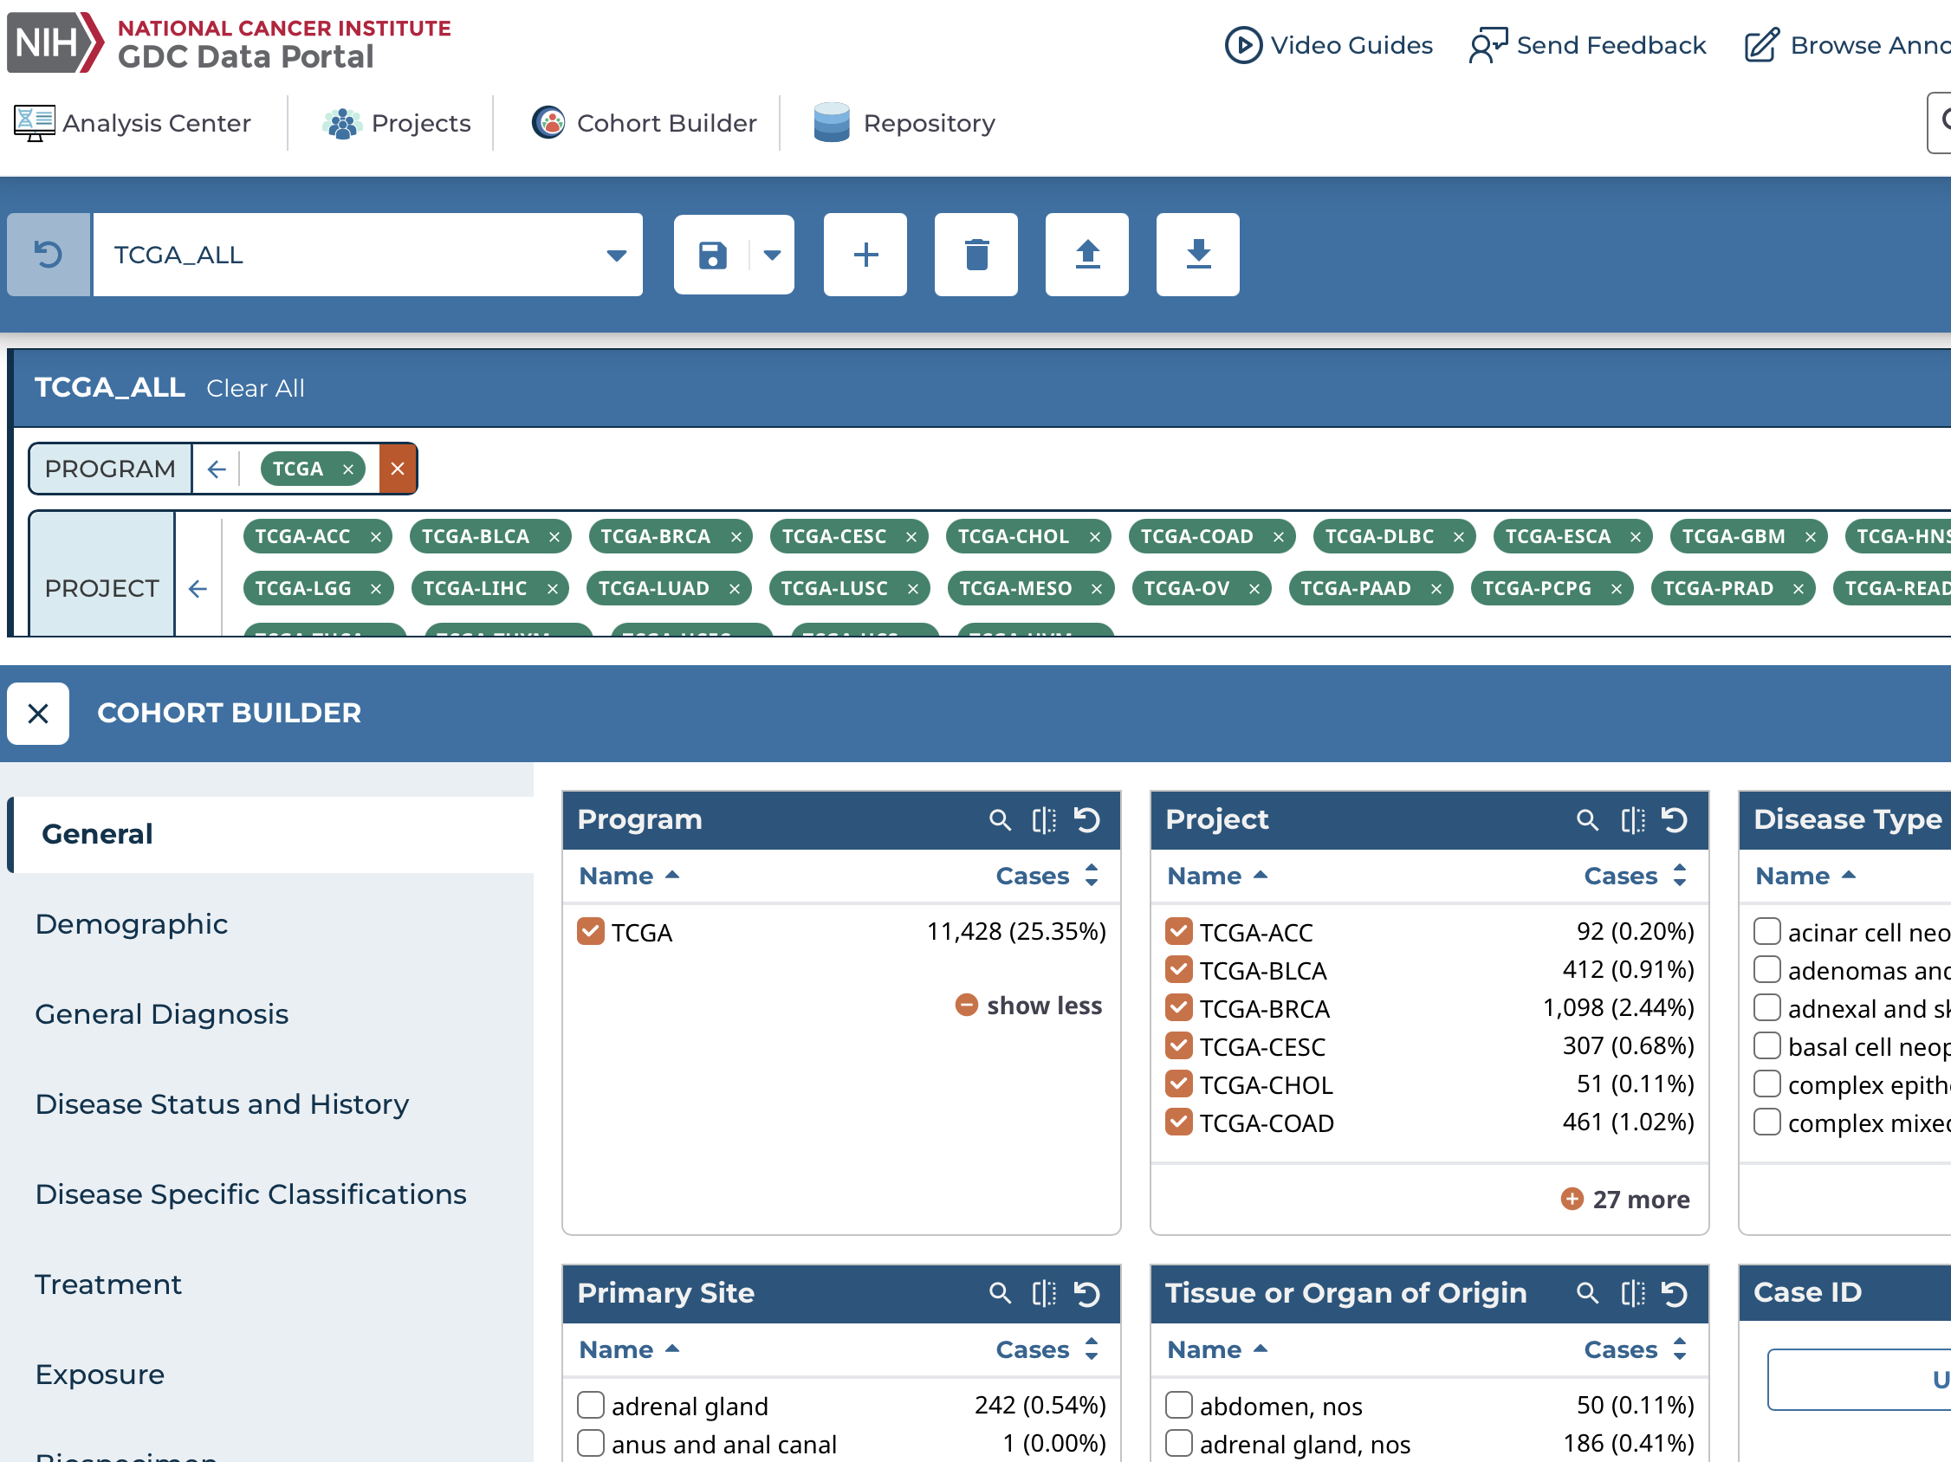
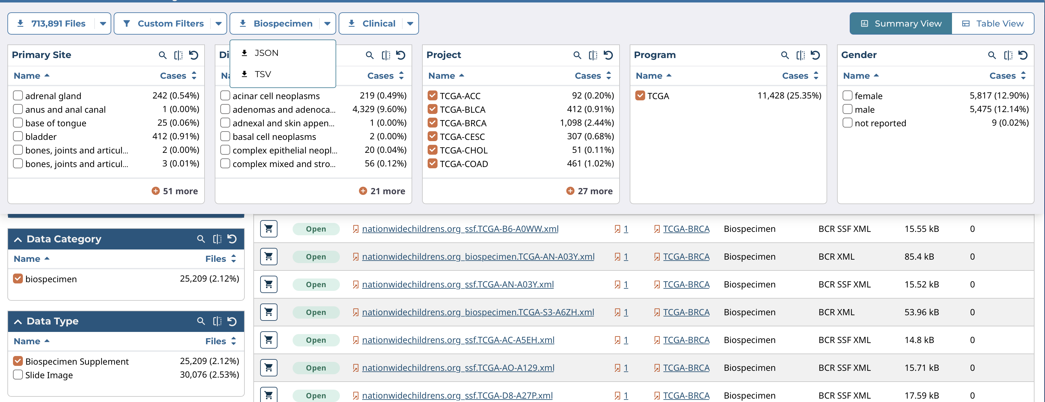
GDC Data Portal （https://portal.gdc.cancer.gov）
④ manifest.txt
⑤ files.tsv
manuscript.tsv
①
files.tsv
Using GDC API
⑦
⑧ clinical.tsv
clinical.tsv
③
⑥
sample.tsv
②
⑩ sample.tsv
⑨

